Slide 1






Slide 2












Slide 3
Ruta de Aprendizaje

Slide 4
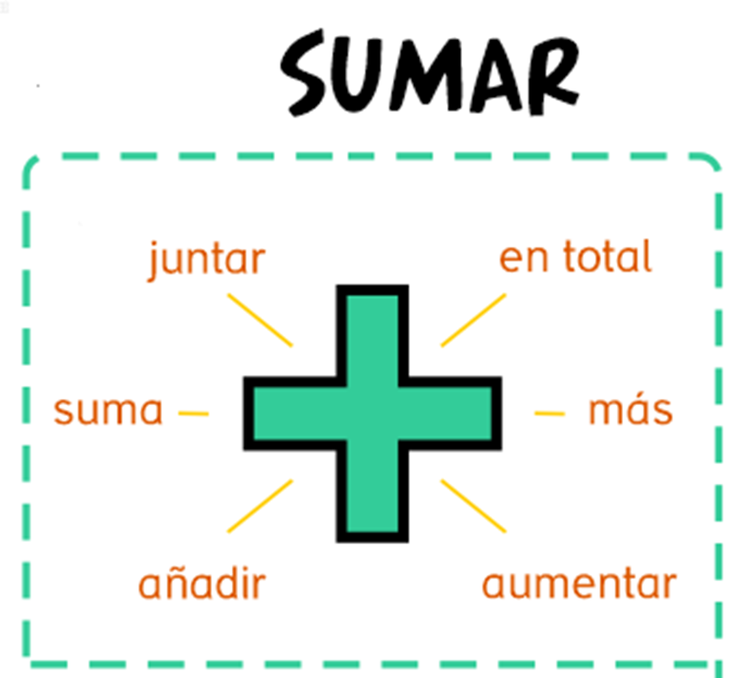

Slide 5
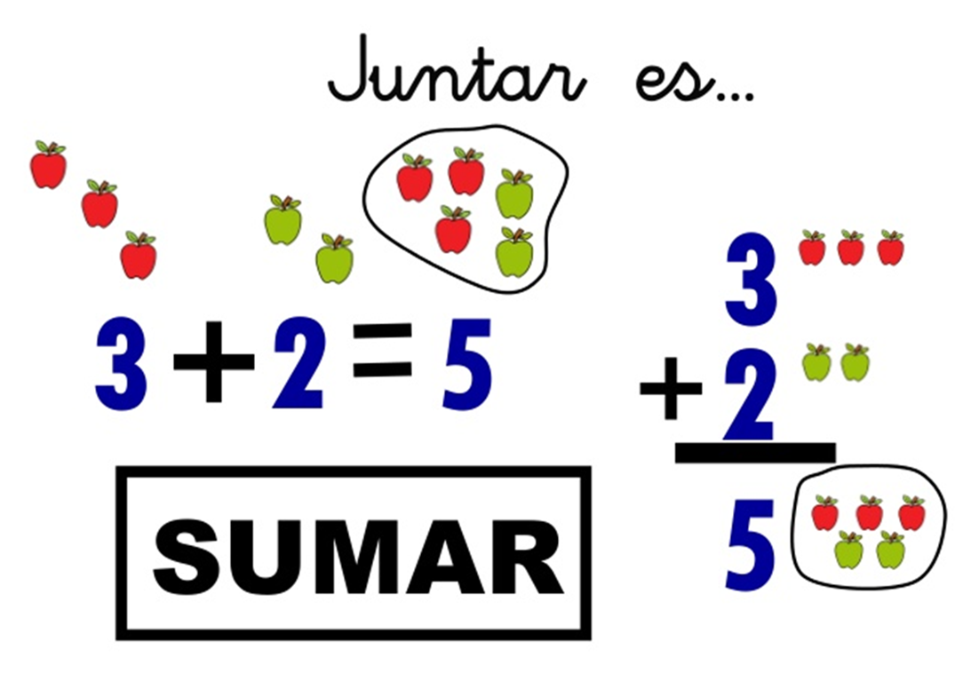

Slide 6
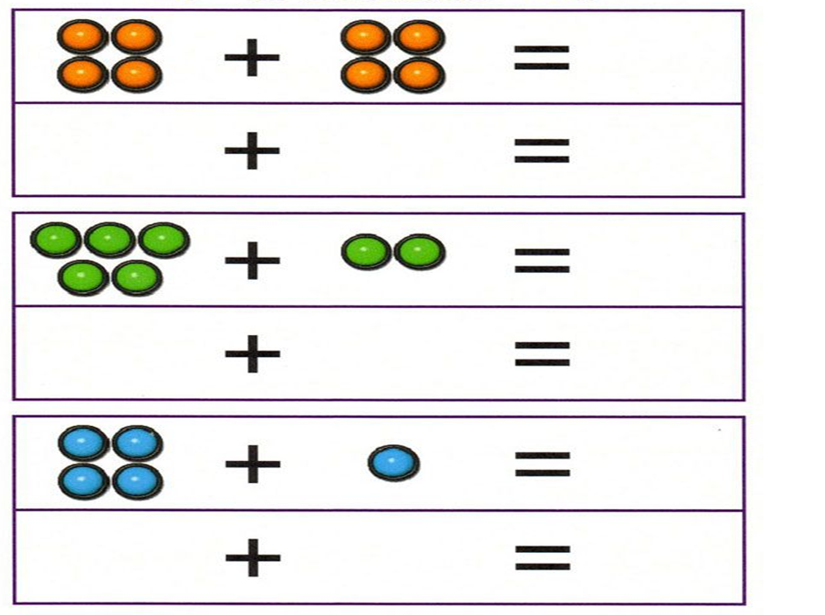

Slide 7

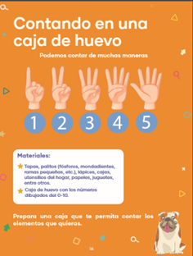


Slide 9



